Slide 1
Tijdvak 8: de negentiende eeuw
- de industriële revolutie die in de westerse wereld de basis legde voor een industriële samenleving
- discussies over de ‘sociale kwestie’
- de moderne vorm van imperialisme die verband hield met de industrialisatie
- de opkomst van emancipatiebewegingen
- voortschrijdende democratisering, met deelname van steeds meer mannen en vrouwen aan het politieke proces
- de opkomst van politiek-maatschappelijke stromingen: liberalisme, nationalisme, socialisme, confessionalisme en feminisme.

Slide 2
Wie of wat komen we tegen in de 19e eeuw?
Napoleon
De koningen willem I – II en III
Thorbecke
Troelstra
Schaepman
Abraham Kuyper
Bismarck
Keizer Wilhem I
De industriële revolutie
De stoomtrein
De eerste feministische golf
Aletta Jacobs
Wilhelmina Drucker
De arme arbeider
De sociale kwestie
De strijd voor kiesrecht
confessionalisme democratisering
emancipatiebeweging
imperialisme industriële samenleving liberalisme
modern imperialisme nationalisme
politieke stromingen

Slide 3
De industriële revolutie is een van de grootste veranderingen in de geschiedenis en had dan ook op tal van terreinen verstrekkende gevolgen
Economisch
Sociaal
Politiek

Slide 8
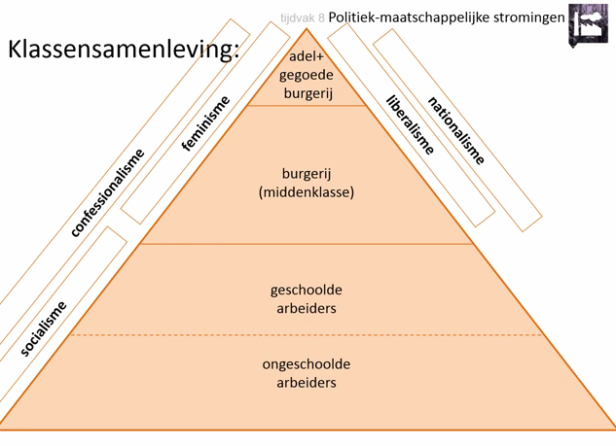

Slide 17
